Slide 1
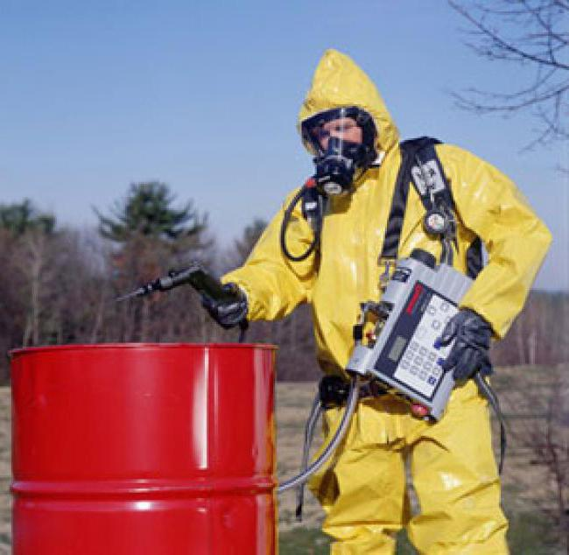
Методы защиты работников от воздействия опасных и вредных производственных факторов

Slide 2
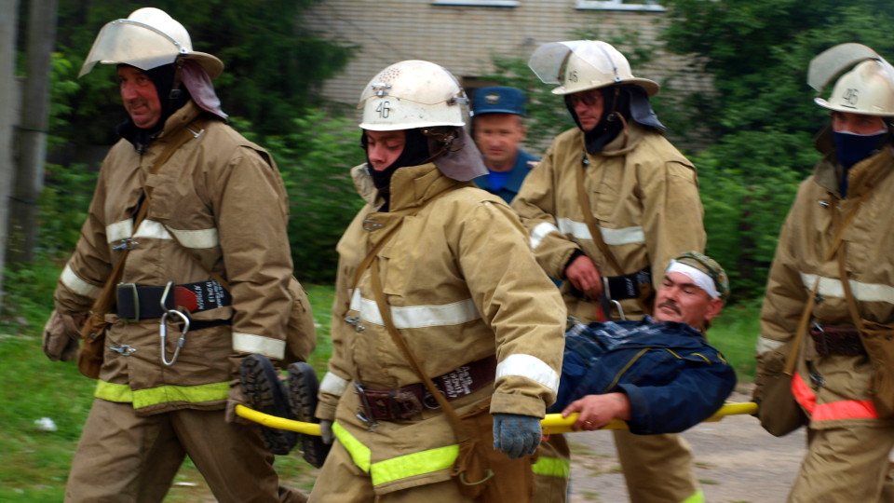
Методы защиты работников классифицируются по определенным принципам, и один и тот же метод может служить для защиты работников одновременно от нескольких вредных и опасных факторов производственной среды и трудового процесса.

Slide 3
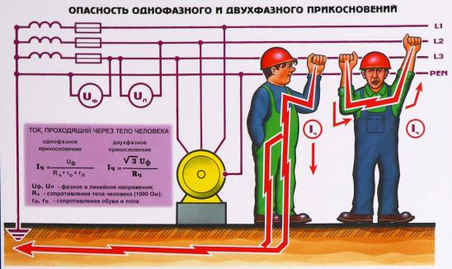
Методы, мероприятия и средства защиты работающих от воздействия вредных и опасных производственных факторов могут быть сгруппированы по ряду критериев. В качестве одного из критериев для такой классификации может быть принят принцип защиты. По этому критерию методы и средства защиты работающих представлены следующим образом.

Slide 4
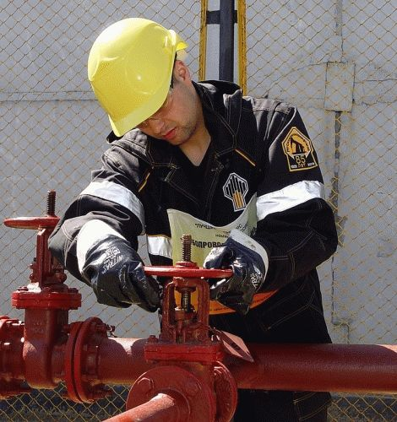
Нормализация условий труда
Сущность этого метода состоит в проведении организационных, технических и иных мероприятий, направленных на снижение уровня факторов, вызывающих риск повреждения здоровья, и приведение значений вредных и опасных производственных факторов к нормированным величинам. На основе идентификации опасностей и вредностей и определения значений факторов производственной среды в процессе аттестации рабочих мест по условиям труда намечается и реализуется план мероприятий по охране труда, в который, в частности, включается

Slide 5
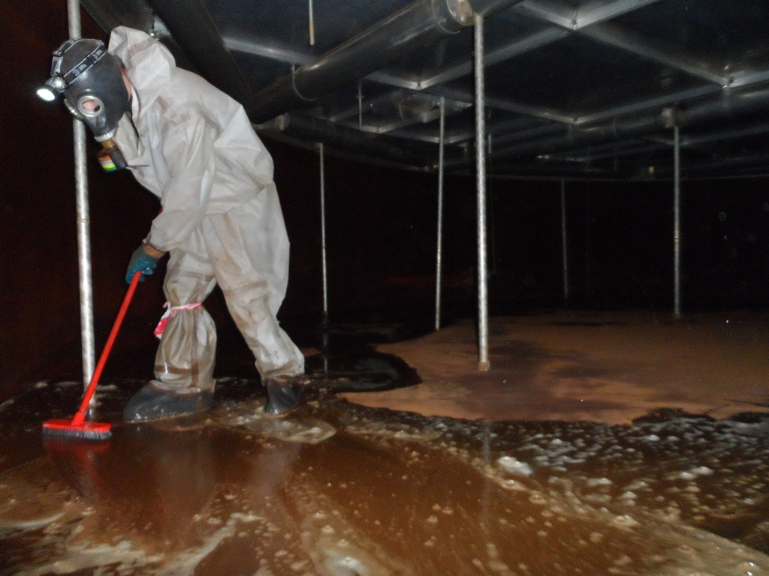
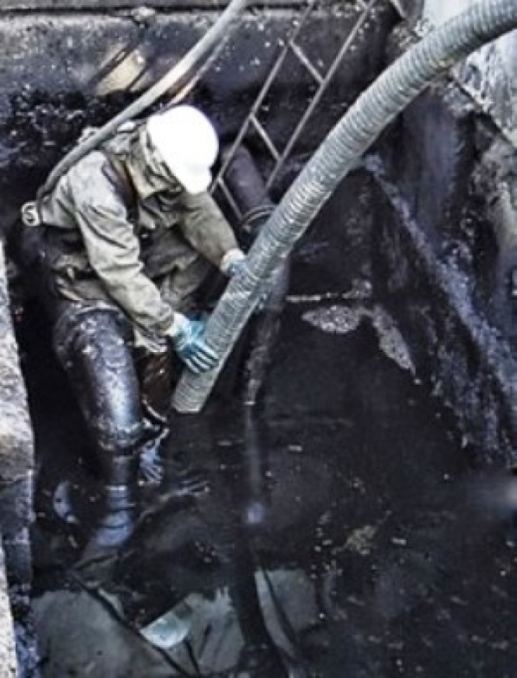
Весьма эффективными во многих случаях являются меры, улучшающие санитарно-гигиенические условия труда.
Различаются методы защиты и по месту их применения.
Наиболее радикальными признаны методы борьбы с вредными и опасными производственными факторами в источнике их образования, а также методы, направленные на устранение непосредственного контакта с ними работника. Эти методы реализуются самыми разными путями, имеющими свою специфику в зависимости от характера опасности или вредности.

Slide 6
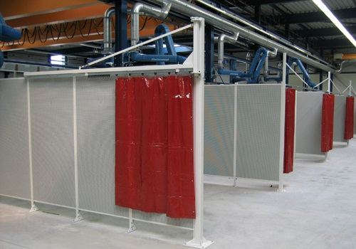
Важным методом защиты работающих от воздействия опасных и вредных производственных факторов является борьба с ними на пути их распространения. Эти методы также реализуются различными способами, суть которых состоит в создании преграды, ослаблении интенсивности, поглощении энергии и т.п.
Возможно и другое деление методов защиты.

Slide 7
Требования по охране труда, сформулированные в нормативно-правовых документах, предусматривают комплексное использование перечисленных методов в организациях с целью создания безопасных условий труда и сохранения здоровья работающих

Slide 8
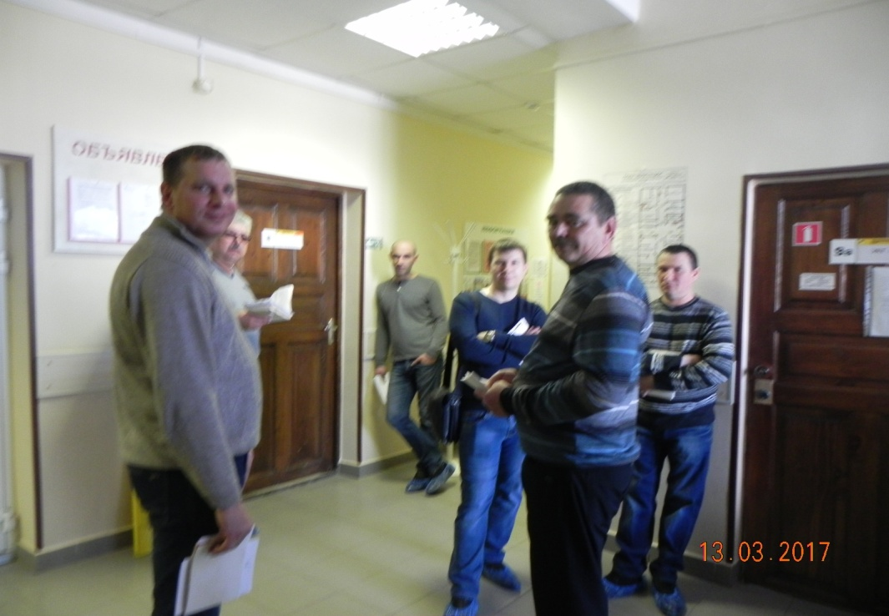
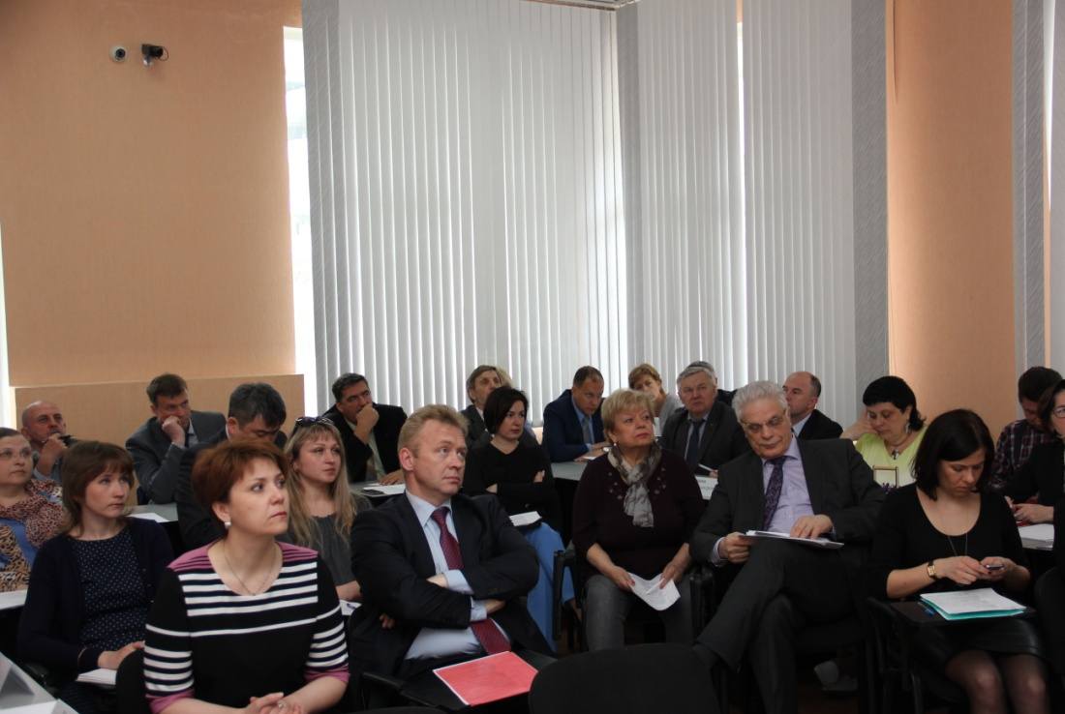
Адаптация работников к повышенному риску. Реализация данного метода осуществляется по нескольким направлениям, а именно:
• профессиональный отбор работников для выполнения работ в условиях повышенной опасности;
• специальное обучение работников определенных профессий и проведение инструктажей;
• проведение предварительных и периодических медицинских осмотров работников для установленных профессий;
• обеспечение работников средствами индивидуальной защиты (спецодеждой, защитными очками, масками, противогазами и др.).

Slide 9
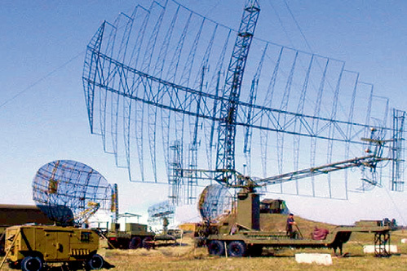
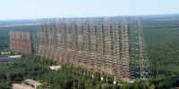
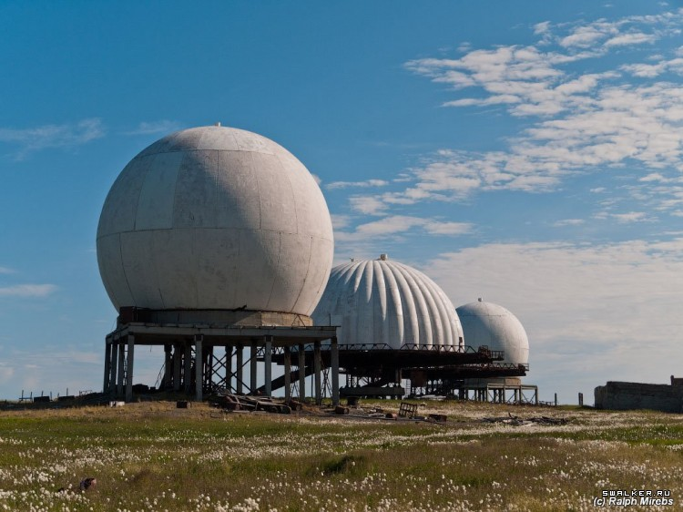
Защита временем
Метод используется в тех случаях, когда первые 2 метода невозможно применить по техническим причинам или их реализация не дает удовлетворительного результата. В таком случае нормативно устанавливается допустимое время пребывания человека в зоне повышенной опасности или вредности (например, в условиях воздействия ионизирующего излучения, вблизи мощных источников электромагнитного излучения и др.). Работнику могут устанавливаться сокращенная рабочая неделя или уменьшенная длительность рабочей смены, наибольшее время непрерывной работы в условиях действия вредных производственных факторов, время и периодичность дополнительных перерывов в течение смены

Slide 10
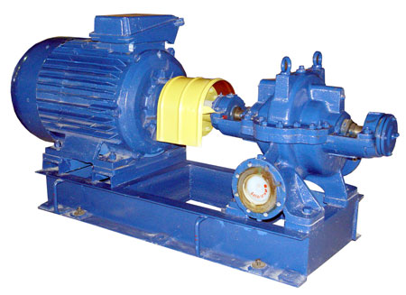
Защита расстоянием
ограждения опасных зон с целью создания физической преграды, предотвращающей приближение человека к источнику опасности, устраняющей возможность захвата одежды или частей тела движущимися элементами оборудования, ожога от нагретых поверхностей и т.п.;

Slide 11
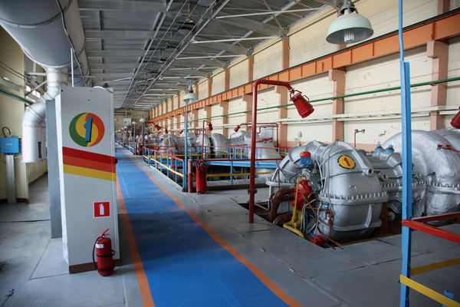
• удаления операторов из опасных зон с помощью автоматизации работы оборудования, применения дистанционного управления, роботов и манипуляторов;

Slide 12
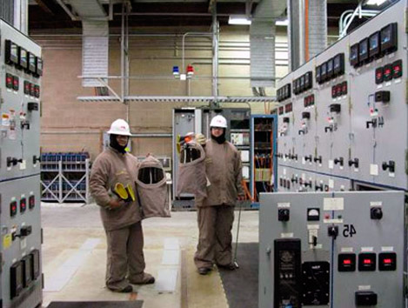
• нормирования минимально допустимых расстояний между оператором и источником повышенной опасности и др.

Slide 13
Спасибо за внимание!

